Slide 1
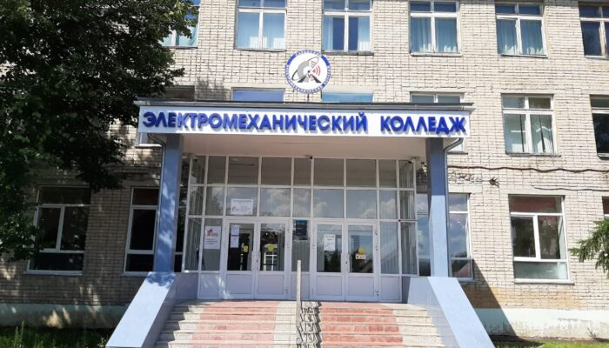

Slide 2
09.02.07
ИНФОРМАЦИОННЫЕ СИСТЕМЫ
И ПРОГРАММИРОВНИЕ
квалификация специалиста:
специалист по информационным системам;
разработчик веб и мультимедийных приложений.
Основные виды деятельности:
Проектирование и разработка информационных систем;
Администрирование информационных ресурсов;
Разработка дизайна веб-приложений.
Срок обучения на базе основного общего образования - 3 года 10 месяцев

Slide 3
09.02.06
СЕТЕВОЕ И СИСТЕМНОЕ АДМИНИСТРИРОВАНИЕ
квалификация специалиста:
Сетевой и системный администратор
Основные виды деятельности:
Выполнение работ по проектированию сетевой инфраструктуры.
Организация сетевого администрирования.
Эксплуатация объектов сетевой инфраструктуры.
Срок обучения на базе основного общего образования - 3 года 10 месяцев

Slide 4
15.02.10 Мехатроника и мобильная робототехника (по отраслям)
квалификация специалиста:
Техник-мехатроник — Специалист по мобильной робототехнике.
Основные виды деятельности:
монтаж, программирование и пусконаладка мехатронных систем;
техническое обслуживание, ремонт и испытание мехатронных систем;
разработка, моделирование и оптимизация работы мехатронных систем;
эксплуатация мобильных робототехнических комплексов;
конструирование, монтаж, техническое обслуживание и ремонт мобильных робототехнических комплексов
Срок обучения на базе основного общего образования - 3 года 10 месяцев

Slide 5
13.02.11 Техническая эксплуатация и обслуживание электрического и электромеханического оборудования (по отраслям)
квалификация специалиста: техник
Дополнительная рабочая профессия: Слесарь-электрик по ремонту электрооборудования
Область профессиональной деятельности:
организация и проведение работ по техническому обслуживанию, ремонту и испытанию электрического и электромеханического оборудования и бытовой техники.
Срок обучения на базе основного общего образования - 3 года 10 месяцев

Slide 6
13.02.08 Электроизоляционная, кабельная и конденсаторная техника
квалификация специалиста: техник
Дополнительная рабочая профессия: Контролер в производстве электроизоляционных материалов
Область профессиональной деятельности: организация и проведение работ по производству и испытанию кабельной и конденсаторной продукции
Срок обучения на базе основного общего образования - 3 года 10 месяцев

Slide 7
15.02.13 Техническое обслуживание и ремонт систем вентиляции и кондиционирования
квалификация специалиста:
Техник
Основные виды деятельности:
Дополнительная рабочая профессия: Слесарь-электрик по ремонту электрооборудования
Область профессиональной деятельности: организация и проведение работ по техническому обслуживанию, ремонту и испытанию электрического и электромеханического оборудования и бытовой техники
Срок обучения на базе основного общего образования - 3 года 10 месяцев

Slide 8
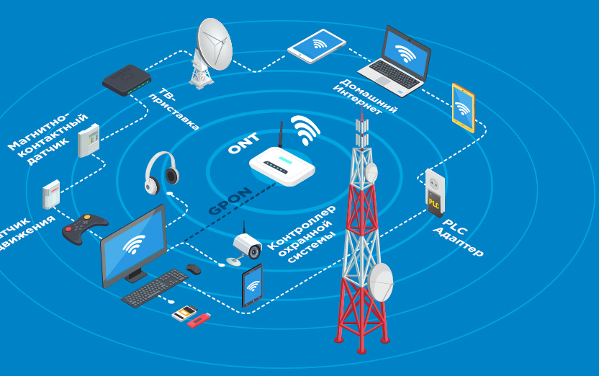
11.02.02
Техническое обслуживание и ремонт радиоэлектронной техники (по отраслям)
квалификация специалиста:
Техник
Область профессиональной деятельности:
организация и проведение работ по монтажу, ремонту, эксплуатации и техническому обслуживанию различных видов радиоэлектронной техники.
Срок обучения на базе основного общего образования - 4 года 10 месяцев

Slide 9
21.02.05
Земельно-имущественные отношения
квалификация специалиста:
Специалист по земельно-имущественным отношениям.
Основные виды деятельности:
Управление земельно-имущественным комплексом;
Осуществление кадастровых отношений;
Картографо-геодезическое сопровождение земельно-имущественных отношений;
Определение стоимости недвижимого имущества
Срок обучения на базе основного общего образования - 2 года 10 месяцев

Slide 10
38.02.01
Экономика и
бухгалтерский учет
квалификация специалиста:
Бухгалтер
Область профессиональной деятельности:
учет имущества и обязательств организации, проведение и оформление хозяйственных операций,
обработка бухгалтерской информации,
проведение расчетов с бюджетом и внебюджетными фондами, формирование бухгалтерской отчетности, налоговый учет.
Срок обучения на базе основного общего образования - 2 года 10 месяцев

Slide 11
Прием на обучение осуществляется
по результатам конкурса среднего бала аттестата.
Вступительные испытания в колледже не проводятся!

Slide 12
Студенческий совет

Slide 13
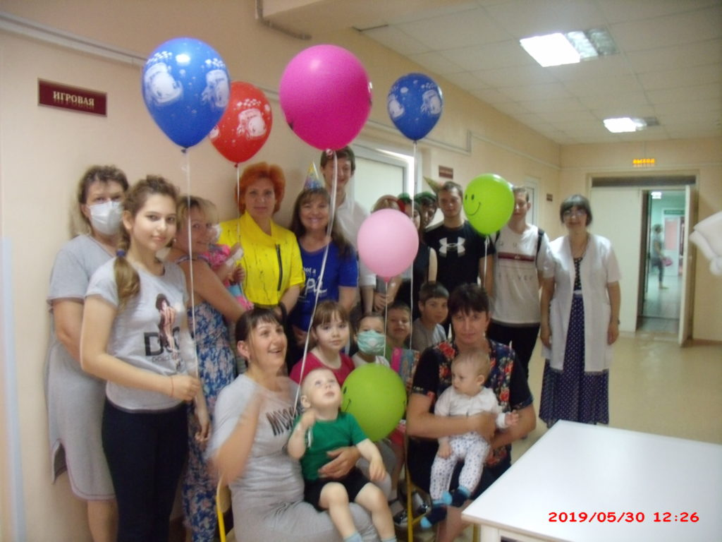
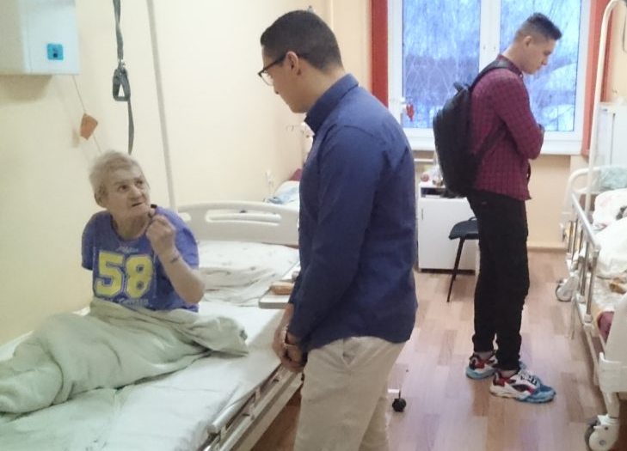
Студенческий совет

Slide 14
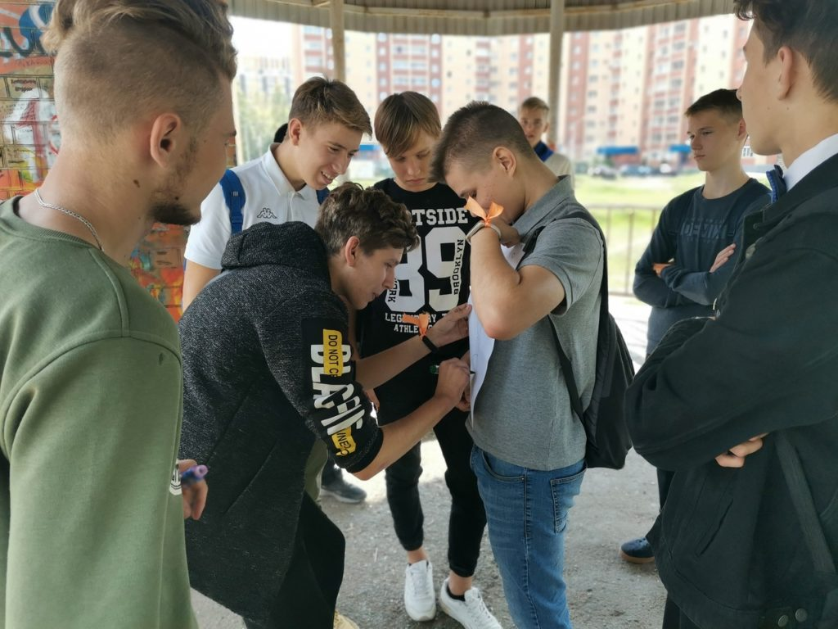
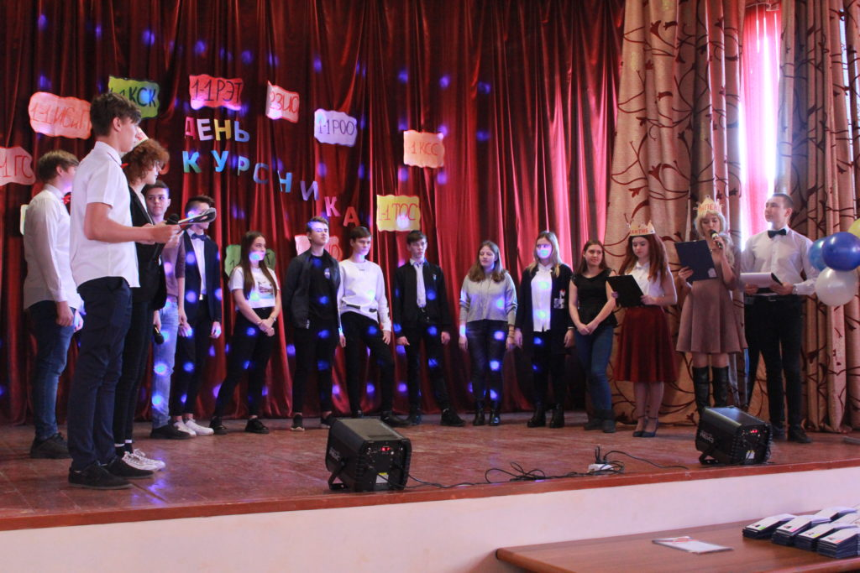
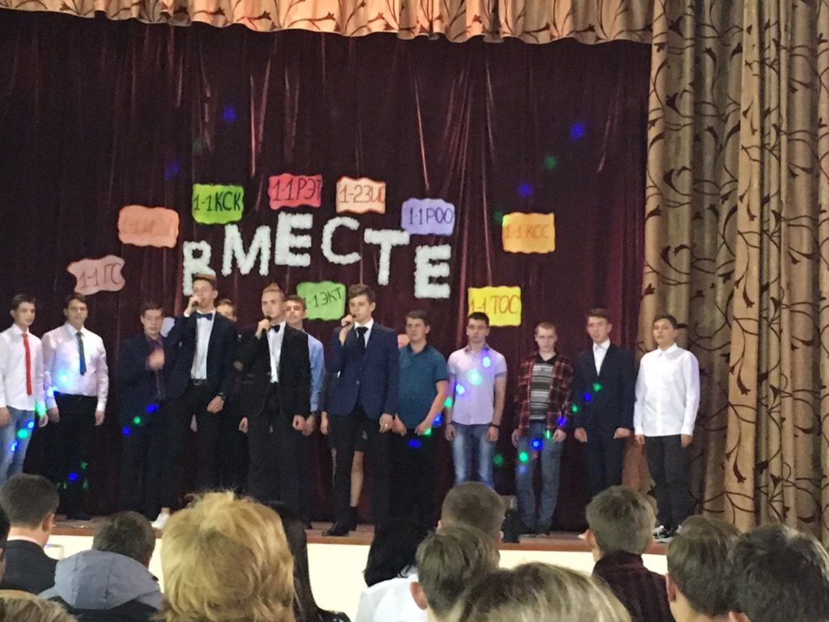
Студенческий совет

Slide 15
СПОРТИВНАЯ ЖИЗНЬ

Slide 16
СТОЛОВАЯ

Slide 17
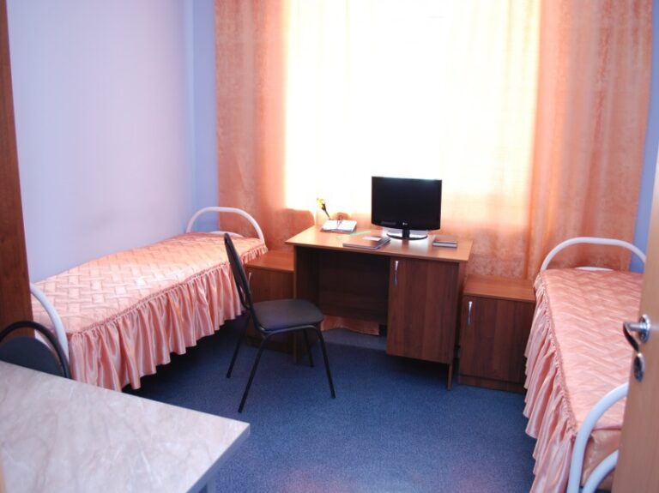
Общежитие

Slide 18
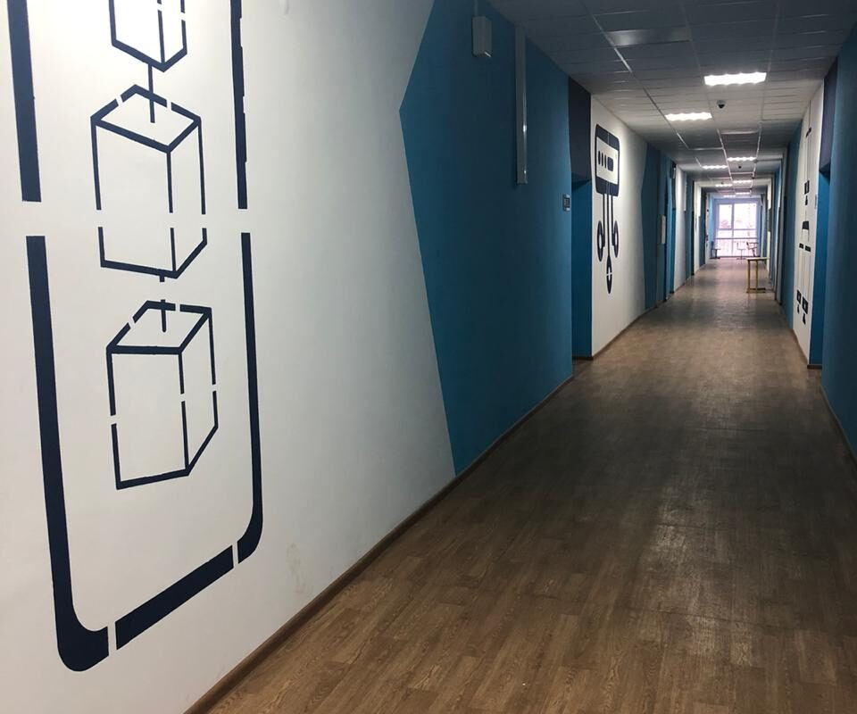
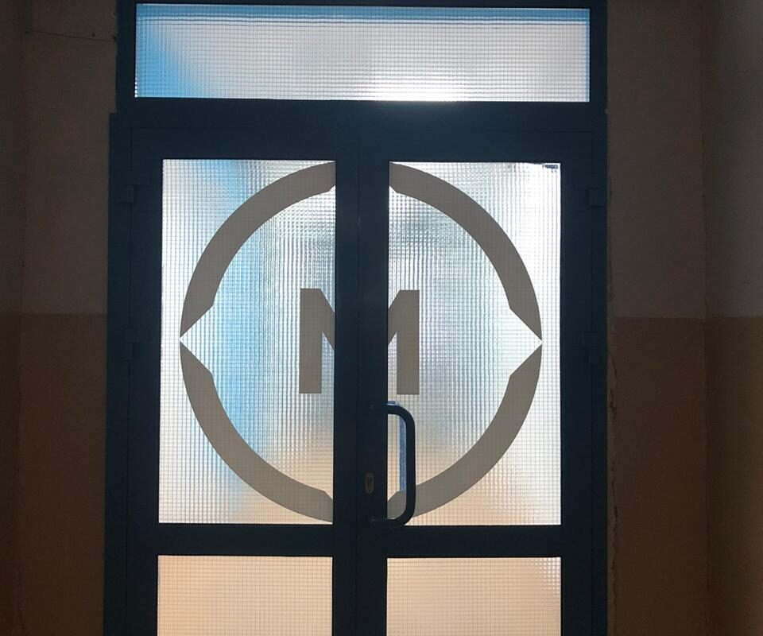
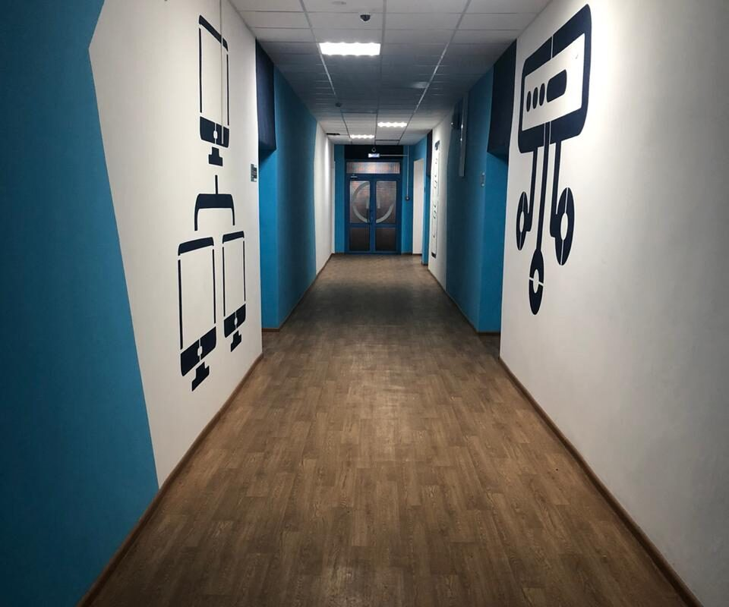
центр информационных и коммуникационных технологий

Slide 19
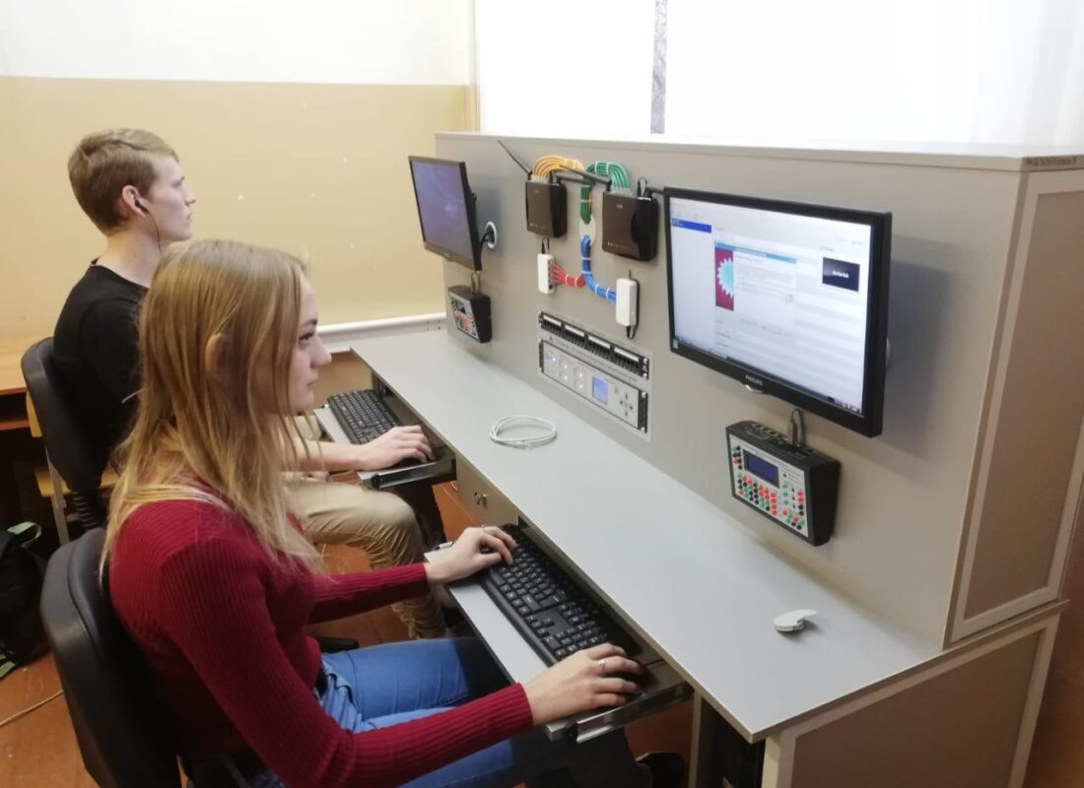
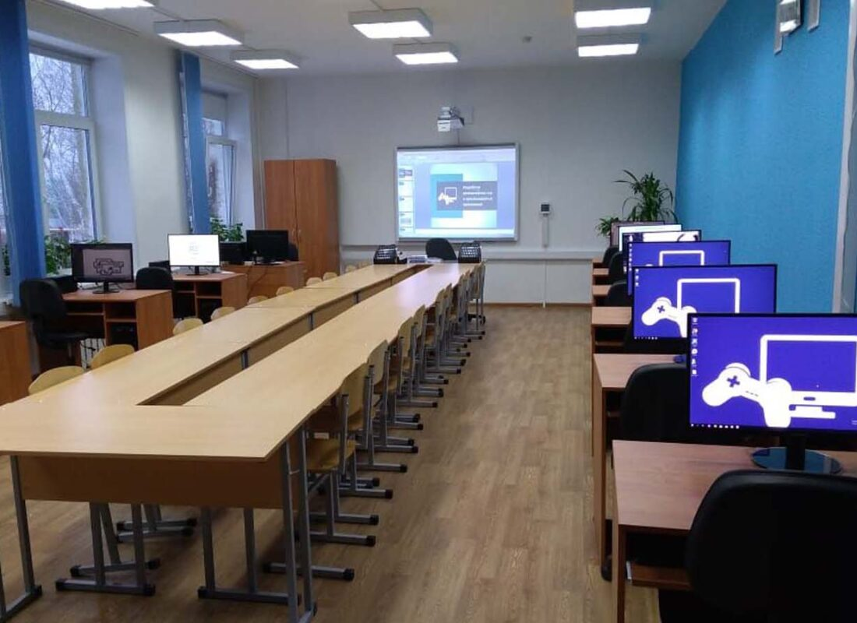
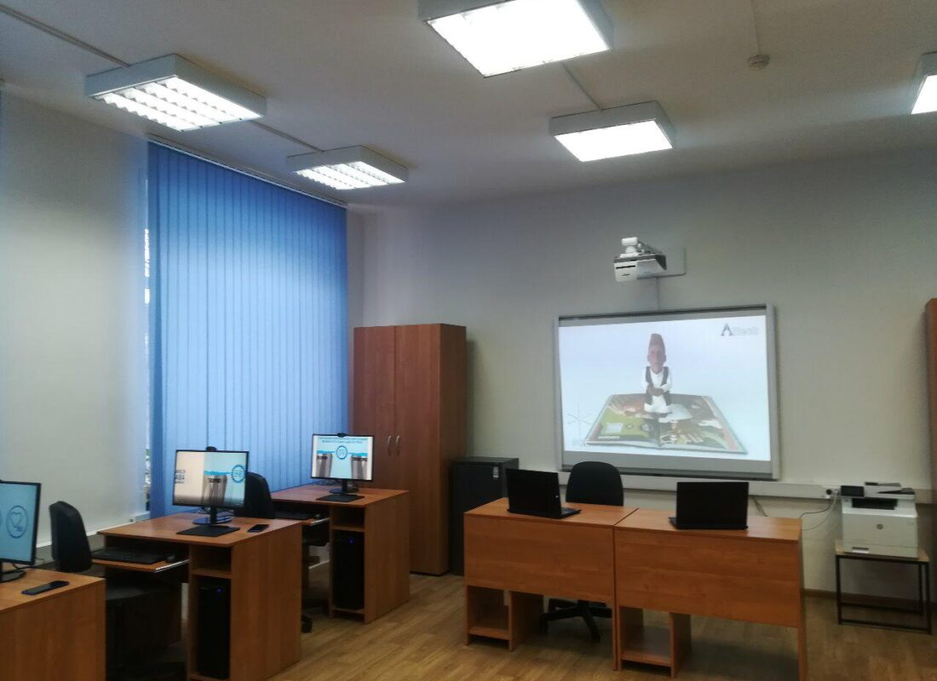
центр информационных и коммуникационных технологий

Slide 20
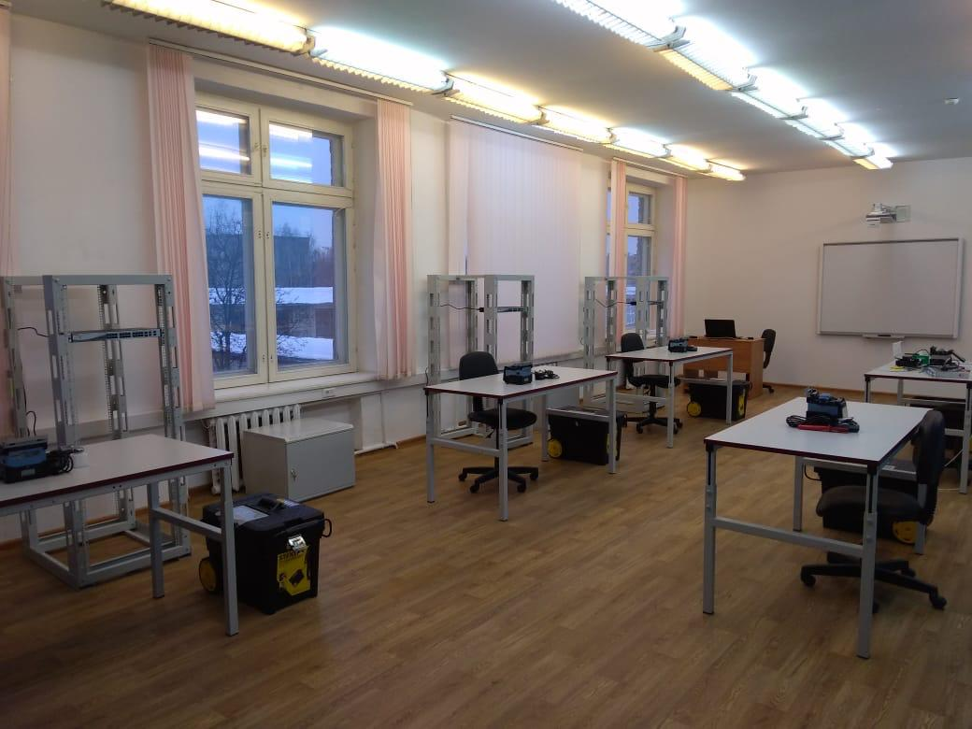
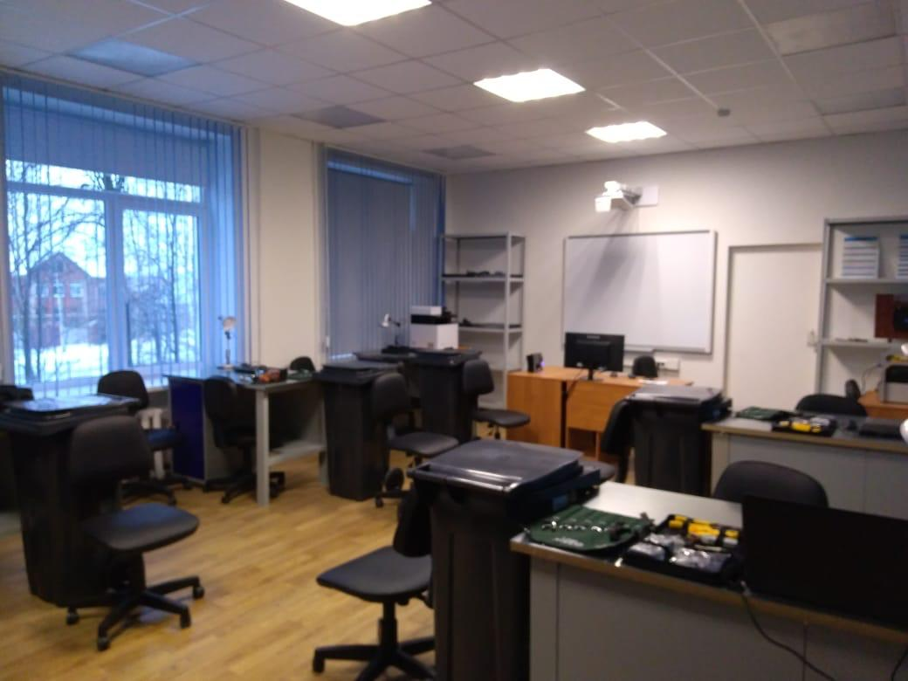
центр информационных и коммуникационных технологий

Slide 21
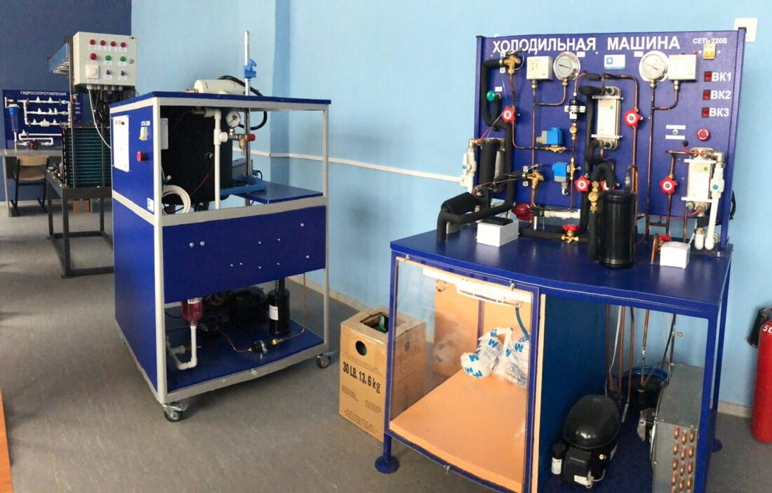
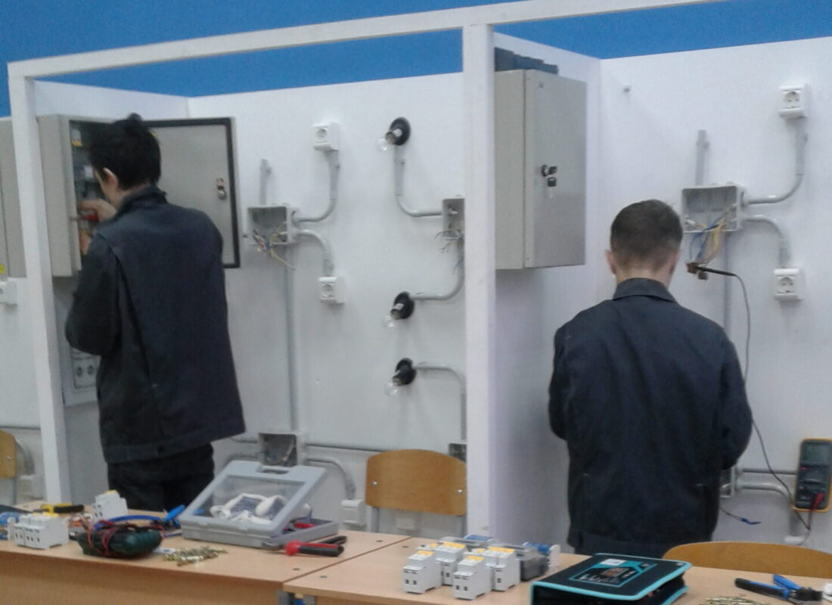
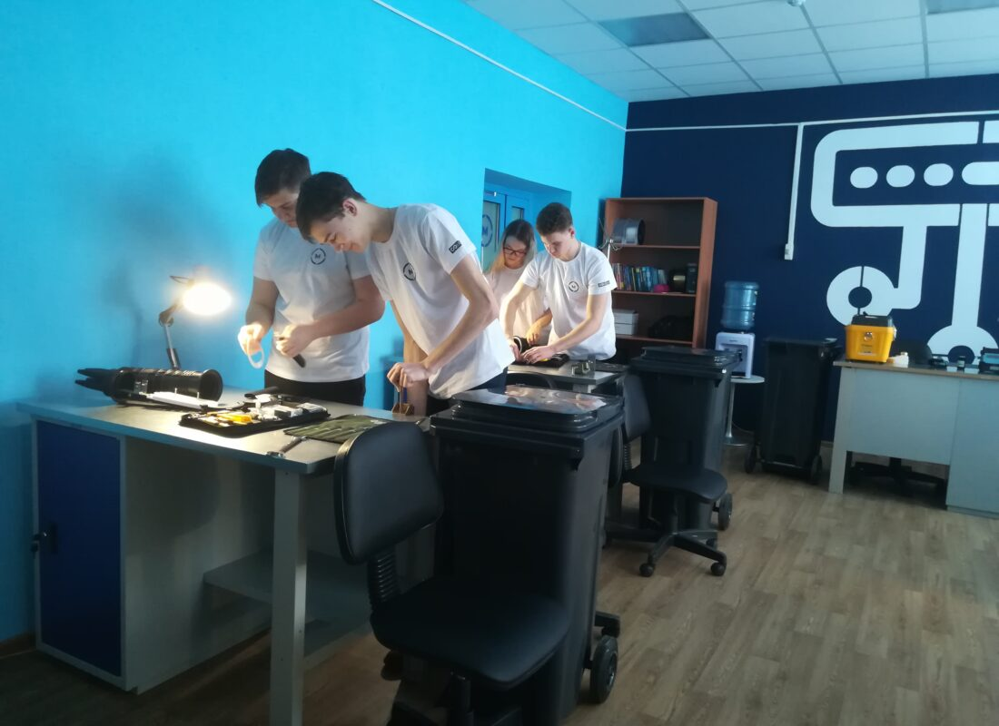
центр информационных и коммуникационных технологий

Slide 22
ИННОВАЦИОННАЯ ПЛОЩАДКА ПО РЕАЛИЗАЦИИ ТРИАЛЬНОГО ОБУЧЕНИЯ

Slide 23
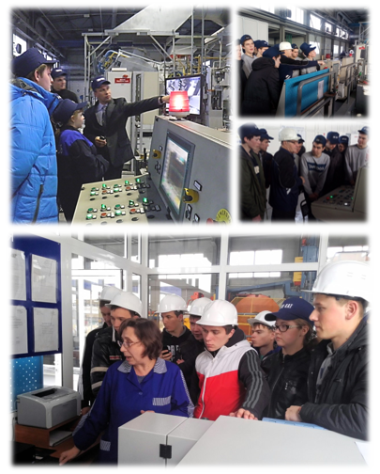
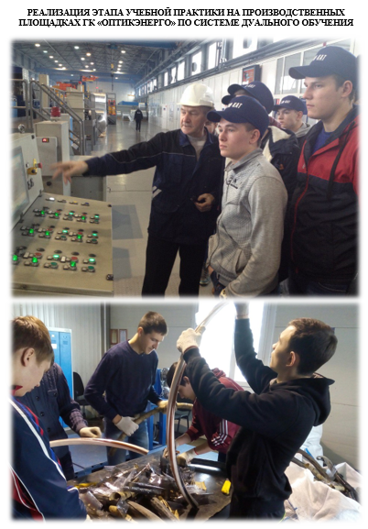
ИННОВАЦИОННАЯ ПЛОЩАДКА ПО РЕАЛИЗАЦИИ ТРИАЛЬНОГО ОБУЧЕНИЯ

Slide 24
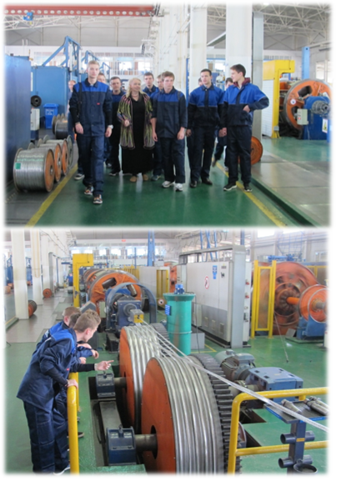
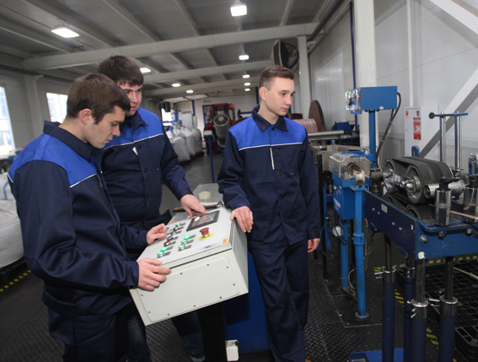
ИННОВАЦИОННАЯ ПЛОЩАДКА ПО РЕАЛИЗАЦИИ ТРИАЛЬНОГО ОБУЧЕНИЯ

Slide 25
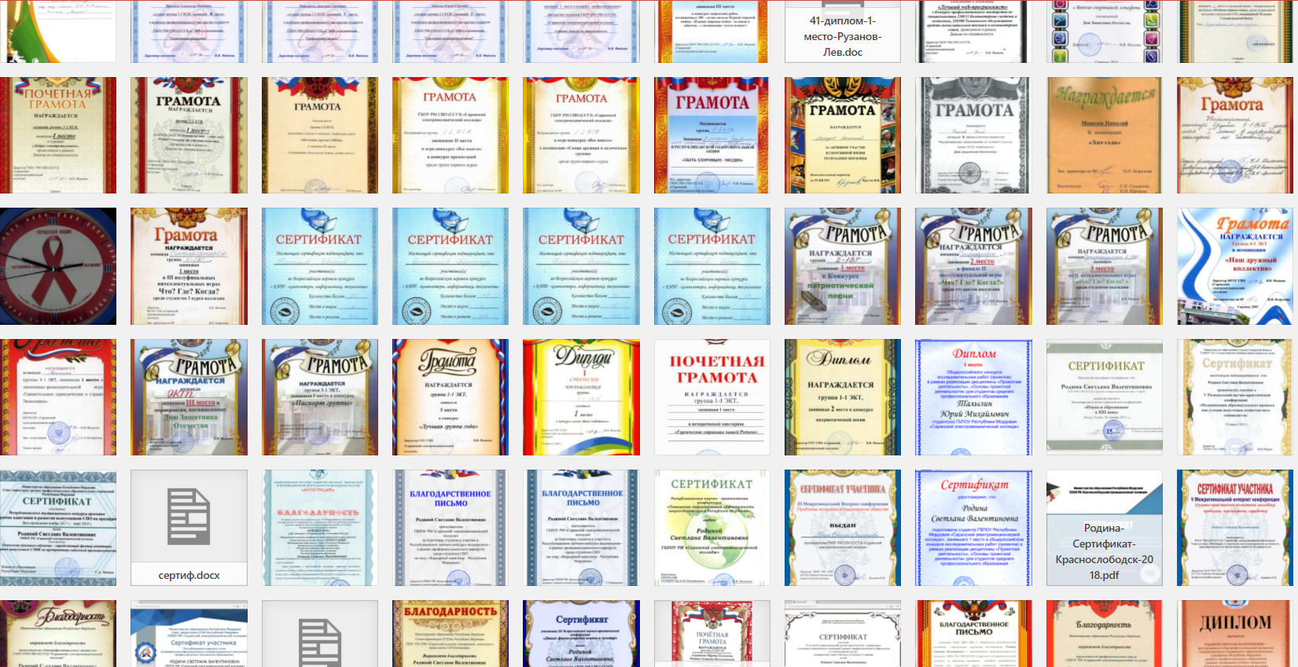
МЫ ГОРДИМСЯ НАШИМИ СТУДЕНТАМИ!

Slide 26
прием документов
Начинается с 15 июня 2021 года И заканчивается на очную форму получения образования
15 августа, а при наличии свободных мест в образовательной организации прием документов продлевается до 25 ноября текущего года

Slide 27
ДЛЯ ПОСТУПЛЕНИЯ В ГБПОУ РМ «САРАНСКИЙ ЭЛЕКТРОМЕХАНИЧЕСКИЙ КОЛЛЕДЖ» НЕОБХОДИМЫ СЛЕДУЮЩИЕ ДОКУМЕНТЫ:
Заявление.
Скан-копию паспорта (всех заполненных страниц).
Аттестат об основном общем образовании с приложением или скан-копию аттестата
4 фотографии 3х4.
Заявление о согласии родителей на психолого-педагогическое сопровождение учащихся.
При наличии особого статуса: необходимо представить документ, подтверждающий этот статус.
Заявление об обучении обучающегося с использованием дистанционных образовательных технологий.
Уведомление о намерении обучаться.
Если необходимо общежитие, то дополнительно представляются документы:
Заявление о предоставлении общежития.
Медицинская справка по форме № 086-у (при возможности ее получения по месту жительства).

Slide 28
Преимущества обучения в колледже
Обучение престижным профессиям, востребованным на рынке труда.
Диплом Государственного образца
Эффективные методы получения практических навыков на базе ведущих промышленных предприятий Республики Мордовия.
Обучение в современных лабораториях.
Профессиональный преподавательский коллектив.
Бесплатное обучение.
Активная студенческая жизнь.
Студенческое общежитие.
Социальная поддержка студентов.
Индивидуальный подход к каждому
студенту.
Содействие трудоустройству выпускников.
После окончания колледжа выпускники зачисляются в высшее учебные заведения по родственным специальностям без сдачи ЕГЭ.

Slide 29
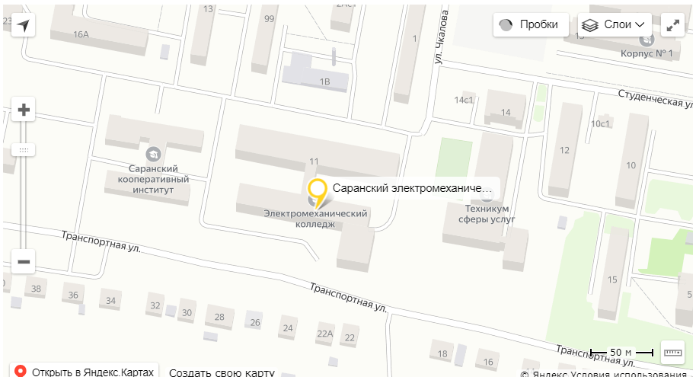
8(8342) 33-20-06
pkom@semk13.ru.
www.semk13.ru

Slide 30
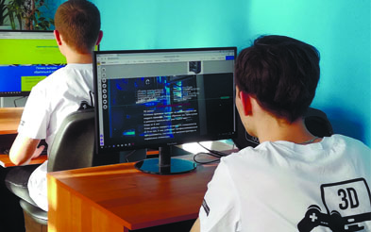
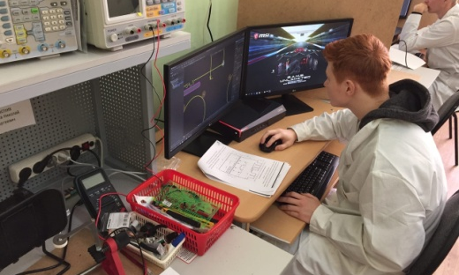
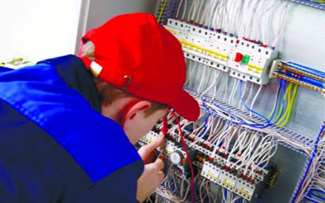
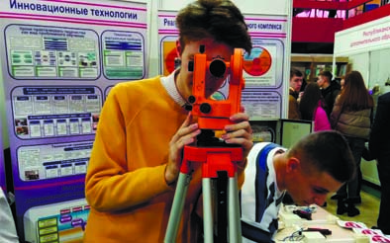
ПРИГЛАШАЕМ НА МАСТЕР-КЛАССЫ!
ИНТЕГРАЦИЯ ПРОГРАММНЫХ МОДУЛЕЙ ДЛЯ МОБИЛЬНОГО ТЕЛЕФОНА | МОНТАЖ РАДИОЭЛЕКТРОННОГО УСТРОЙСТВА | МОНТАЖ ЭЛЕКТРИЧЕСКИХ СХЕМ | НАСТРОЙКА ГЕОДЕЗИЧЕСКОГО ОБОРУДОВАНИЯ

